Slide 1

IT-образование-
ради будущего!

Slide 2
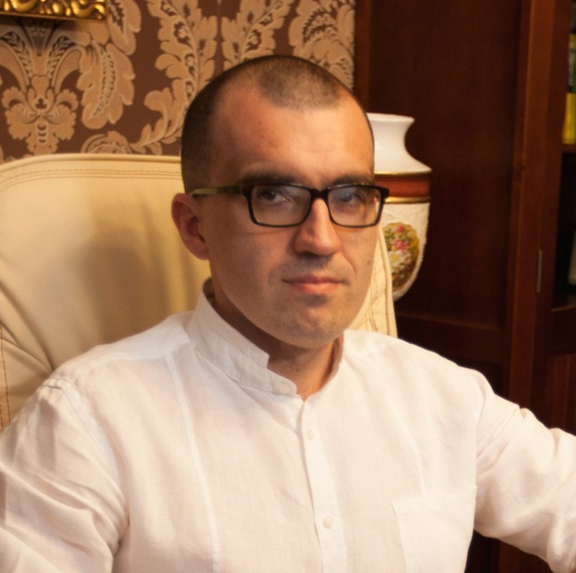
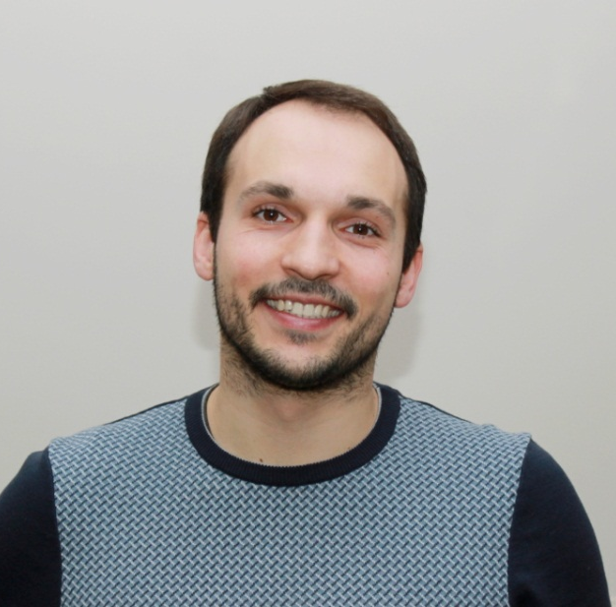
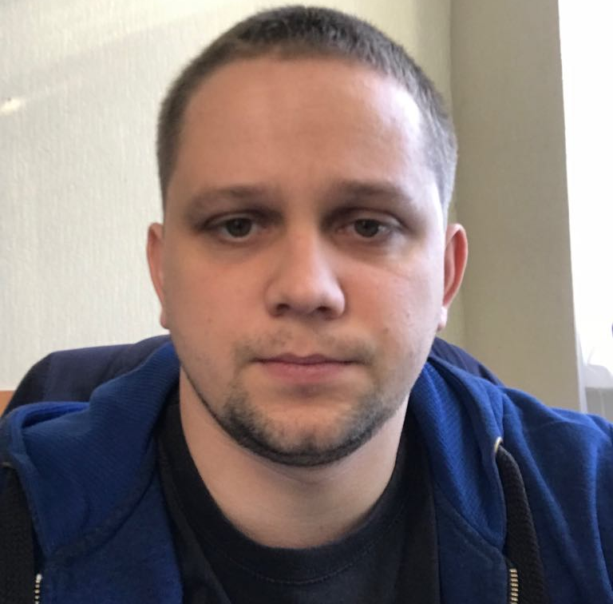
Разрешите представиться
Владимир Григорьевич
Галицкий
Артюхов Виктор
Александр Мальцев
Руководитель приемной комиссии
Руководитель отдела
маркетинга
Управляющий филиалом
Компьютерная Академия ШАГ Днепр

Slide 3
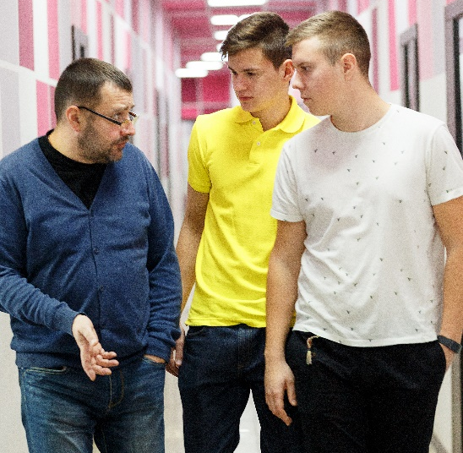
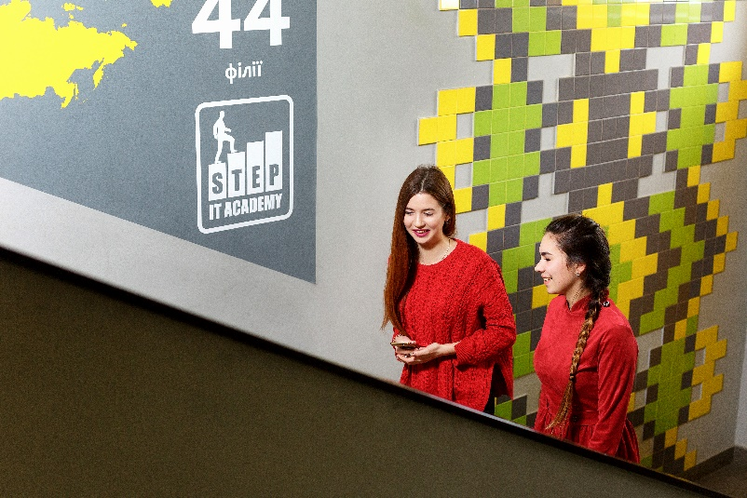

О чем поговорим:
Знакомство
с Академией
Экскурсия / собеседование
Индивидуальные консультации

Slide 4
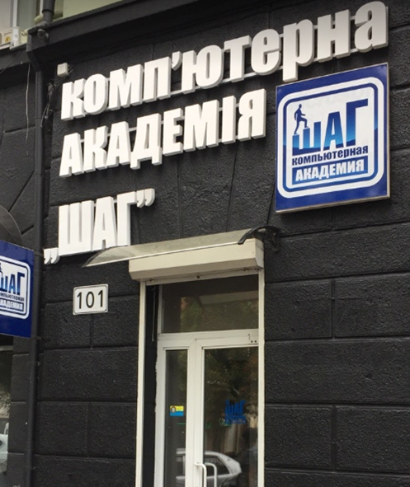

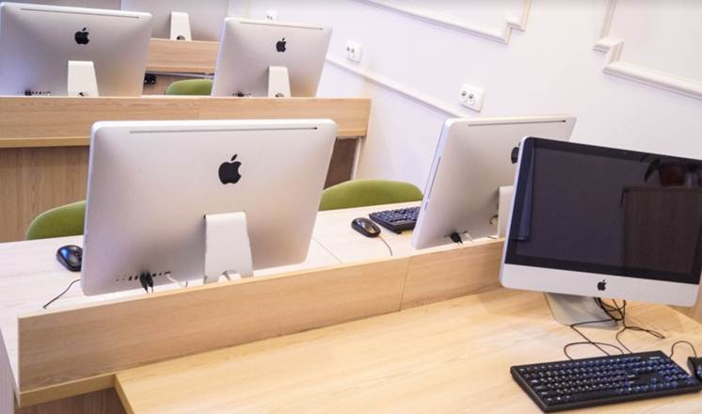
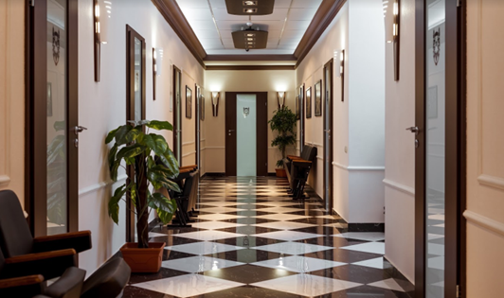
Компьютерная Академия ШАГ
Днепр
Открыт в 2001 году
5000 выпускников
Первые места на международном чемпионате «Золотой байт»
В декабре 2018 получил лицензию МОН и открыл IT Step University Dnipro
В марте 2019 – открытие филиала на Левом берегу г.Днепр!

Slide 5
Словакия
Польша
18
США
Братислава
Сиэтл
Варшава
Молдова
Тихуана
Кишинев
Мексика
стран
Швейцария
Женева
Румыния
Чернигов
Астана
Луцк
Караганда
Бухарест
Ровно
Киев
Львов
Тернополь
Житомир
Полтава
Харьков
Алматы
Хмельницкий
Каменское
Ивано-Франковск
Днепр
Казахстан
Черновцы
Винница
Кривой Рог
Запорожье
София
Николаев
Мариуполь
Одесса
Херсон
Болгария
Рио-де-Жанейро
65
Тбилиси
Бразилия
Грузия
Прага
Беларусь
Брно
Баку
Витебск
Чехия
Азербайджан
Минск
Пномпен
филиалов
Могилев
Бобруйск
Брест
Камбоджа
Гомель

Slide 6
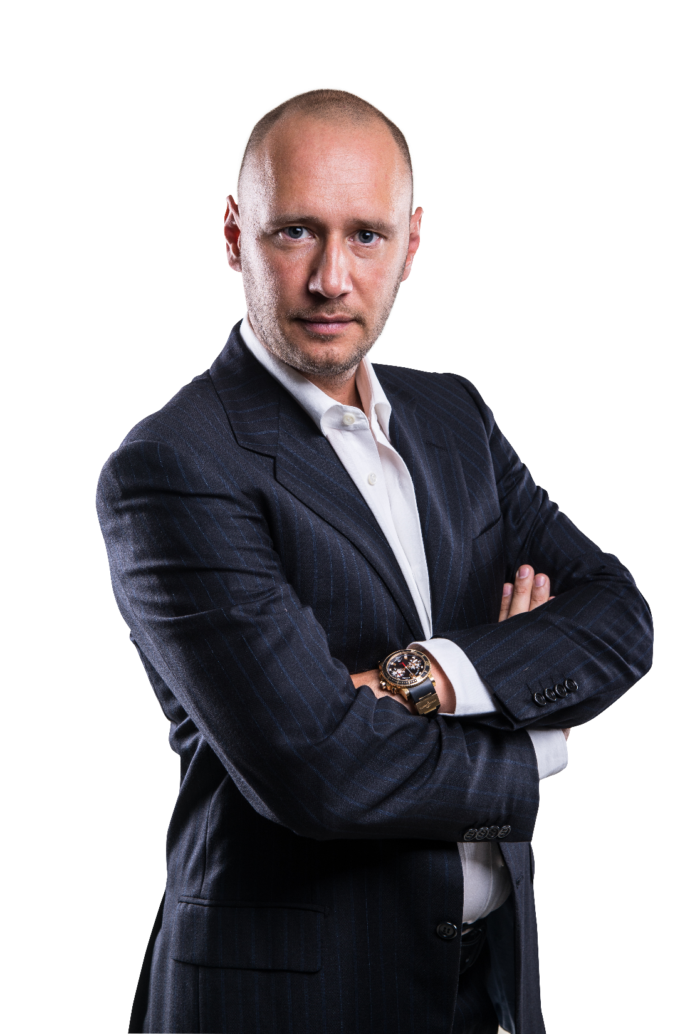
18
1400
Стран мира
преподавателей
300
аудиторий
филиалов
65
компьютеров
5000
студентов
выпускников
45000
120000
Дмитрий Корчевский
Основатель и генеральный директор
Компьютерной Академии ШАГ

Slide 7




Наши ценности
Профессионализм
Современность
Забота
о студентах

Slide 8

8-14
Секретная Лаборатория
X-Lab
лет
8-14
Малая Компьютерная
Академия
лет
13-16
Junior Business
Academy
лет
16-55
IT Step University Dnipro
лет
15-55
Профессиональное Компьютерное
образование
лет
15-60
Специализированные
курсы
лет

Slide 9



Программа - не имеющая аналогов
по направлениям:
Разработка
программного
обеспечения
Компьютерная
графика и дизайн
Сети и
кибербезопасность

Slide 10
ПРОГРАММА ОБУЧЕНИЯ
Современные технологии программирования.
Языки программирования (C, C++, C#, Java, JavaScript, PHP и др.)
Методы командной разработки.
Технологии программирования и администрирования баз данных.
Паттерны проектирования ПО.
Разработка ПО под мобильные платформы Android, iOS.
Разработка WEB-приложений.
Разработка игр.
Сетевые приложения.
Современные технологии безопасности ПО.
Проектный менеджмент.
Разработка
программного
обеспечения
В программу обучения входят авторизованные курсы
CISCO NETWORKING ACADEMY
и MICROSOFT IMAGINE ACADEMY

Slide 11
Преимущества профессии
РАБОТА В ИННОВАЦИОННОЙ
КОМПАНИИ
СВОБОДНЫЙ
ГРАФИК
ИНТЕЛЛЕКТУАЛЬНАЯ
КАСТА
ПРОФЕССИЯ
БУДУЩЕГО
ВЫСОКАЯ
ОПЛАТА ТРУДА
КАРЬЕРНЫЙ
РОСТ

Slide 12
ПРОГРАММА ОБУЧЕНИЯ
Графические редакторы компании Adobe: Photoshop, Illustrator, InDesign.
Навыки рисунка, создания эскизов.
Теория дизайна, брэндинг и айдентика, работа с фирменными стилями.
Вёрстка и макетирование.
Допечатная подготовка.
Web-дизайн и web-кодинг, дизайн и создание web-страниц.
Создание анимации в Adobe Animate.
Юзабилити и поисковая оптимизация веб-сайтов.
Autodesk 3ds Max и Autodesk Maya 3d, прохождение сертификации.
3D-моделирование и визуализация.
3D-анимация, создание компьютерных мультфильмов.
Работа с видео и звуком.
Компьютерная
графика и дизайн

Slide 13
Преимущества профессии
ДИЗАЙНЕРЫ
НУЖНЫ ВЕЗДЕ
ТВОРЧЕСКАЯ
ПРОФЕССИЯ
УДАЛЕННАЯ
РАБОТА
ДОСТОЯЙНАЯ
ОПЛАТА ТРУДА
ПОСТОЯННОЕ
РАЗВИТИЕ
ВОЗМОЖНОСТЬ
ИЗМЕНИТЬ МИР

Slide 14
Построение IPv4 и IPv6 сетей:
Технологии LAN: Ethernet, L2/L3 Switching, VLAN, STP (RSTP, MSTP)
Протоколы маршрутизации: EIGRP, OSPF, BGP
Технологии обработки multicast: IGMP, CGMP, PIM.
Реализация ключевых сетевых сервисов.
Технологии обеспечения безопасности сетей.
Операционные системы Windows Server и GNU/Linux.
Развертывание и поддержка рабочих станций.
Windows 10.
Управление инфраструктурой Active Directory в Windows Server.
Реализация сервисов на базе Windows Server и GNU/Linux.
Резервное копирования и восстановление данных.
Кибербезопасность.
ПРОГРАММА ОБУЧЕНИЯ
Сети и
кибербезопасность
В программу обучения входят авторизованные курсы
CISCO NETWORKING ACADEMY
и MICROSOFT IMAGINE ACADEMY

Slide 15
Преимущества профессии
ТВОРЧЕСКАЯ
РАБОТА
ЭТО КРУТО!
ПОСТОЯННОЕ
РАЗВИТИЕ
ЛЮБИМАЯ
РАБОТА
ВЫСОКАЯ
ОПЛАТА ТРУДА
ВЫСОКИЙ
СПРОС

Slide 16

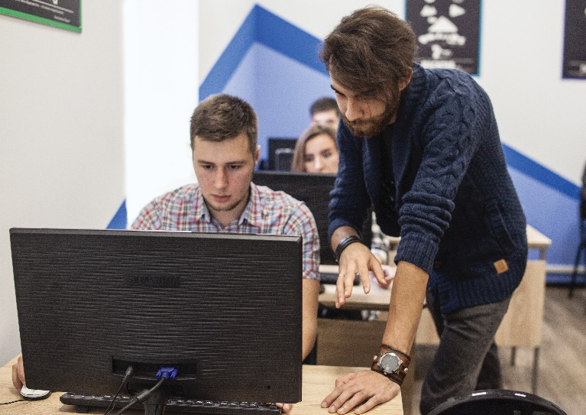


ШАГ - это
партнерство!

Slide 17
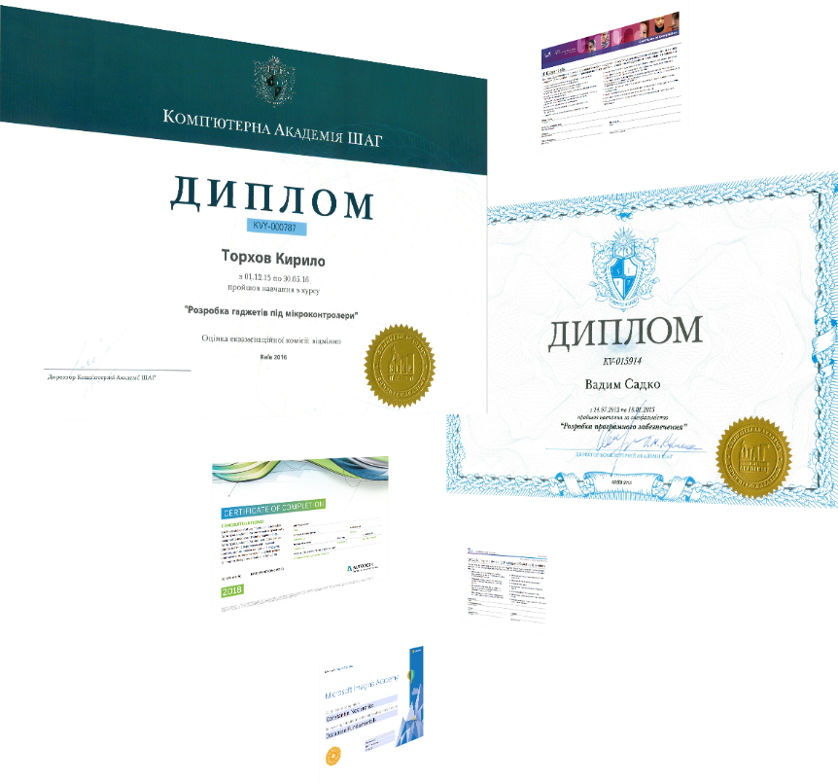




По окончанию обучения
студенты получают
международный диплом
Компьютерной Академии
«ШАГ»
а также, международные сертификаты
от компаний-партнеров:

Slide 18

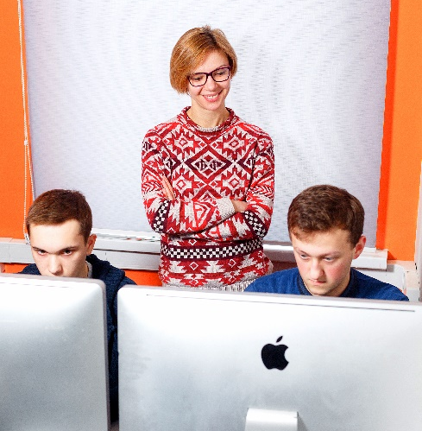


Чего мы ожидаем?
Посещаемость
Высокую
успеваемость
Самоподготовка
Выполнение
домашних
заданий

Slide 19
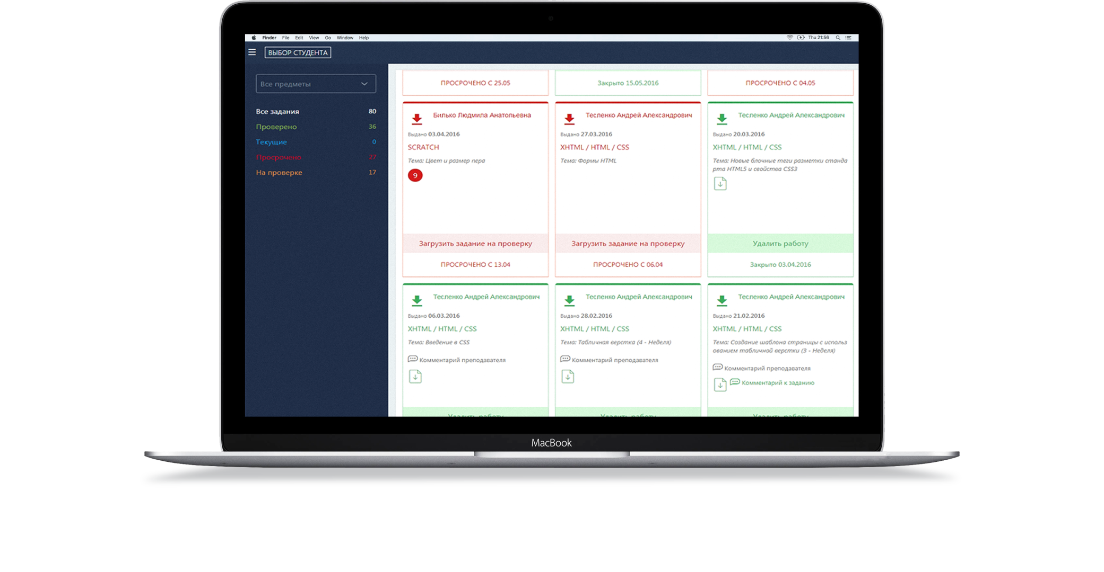
Система управления учебным процессом MYSTAT

Slide 20

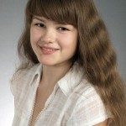
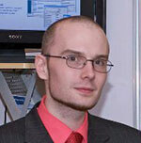



Отзывы выпускников
Ольга Бирюкова
Наталья Панченко
Денис Гудилин
Разработчик мобильных приложений для Android в GlobalLogic Ukraine
Research IT Support Analyst в Barclays Capital (Англия)
Game-designer в Innovation Group
В ходе обучения в Компьютерной Академии ШАГ я получила необходимые знания и практику , изучила особенности создания программного продукта, определила для себя цели и направление дальнейшего развития.
Обучение в ШАГе превзошло мои ожидания. Такие преподаватели как Елена Шишковец или Кирилл Лобода смогли объяснить очень сложные вещи достаточно простыми словами, сумели привить любовь к той специализации, которую они преподавали, научили делать готовый продукт, а не просто учебный проект.
Для меня при выборе места обучения сыграли роль ключевые факторы: узкоспециализированное обучение по актуальным программам ведущих IТ-компаний, практика на современном оборудовании и возможность получить международные сертификаты, без которых в моей сфере работать в престижной компании очень сложно.

Slide 21


Slide 22
Продолжаем!
Знакомство
с Академией
Экскурсия / собеседование
Индивидуальные консультации

